Slide 1
A13-10 Radio-ohjattavan pienoismallin ohjausjärjestelmän ja käyttöliittymän kehittäminen
Projektisuunitelman esittely
Toni Liski, Konsta Hölttä, Lasse Kortetjärvi
AS-0.3200 Automaatio- ja systeemitekniikan projektityöt
Valvoja:
Arto Niskanen

Slide 2
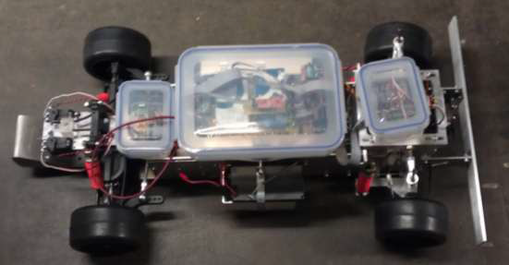
1. Projektin tausta
2011: Koneenrakennustekniikan kurssi: Ajoneuvojen tuotekehitys
2012: Koneen projekti jatkuu & AS-projekti: RC-auton mekatroniikka
2013: Koneen projekti jatkuu & me!
Toni Liski
Konsta Hölttä
Lasse Kortetjärvi
30.9.2013

Slide 3
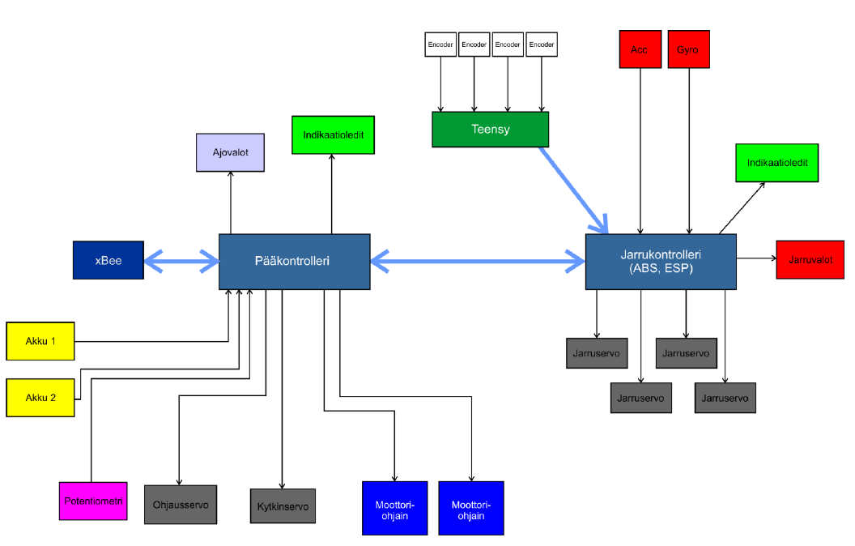
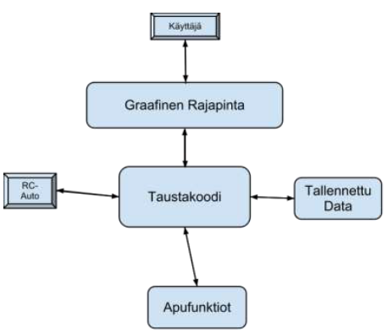
2. Nykytilanne
Auto tällä hetkellä ”seisonnassa”
Toni Liski
Konsta Hölttä
Lasse Kortetjärvi
30.9.2013

Slide 4
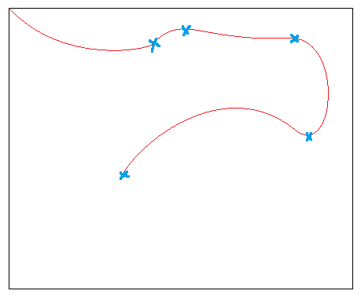
3. Projektin tavoitteet
Komponenttien vaihto / hankkiminen
ABS & ESP
Ohjelmiston modularisointi
Käyttöliittymän parantaminen
”Automaattiajo”
Kauko-ohjaus
Toni Liski
Konsta Hölttä
Lasse Kortetjärvi
30.9.2013

Slide 5
4. ABS & ESP
ABS käyttöön täysmittaisena
ESP toteutus ja käyttöönotto
Simulointi
Testaus
Toni Liski
Konsta Hölttä
Lasse Kortetjärvi
30.9.2013

Slide 6
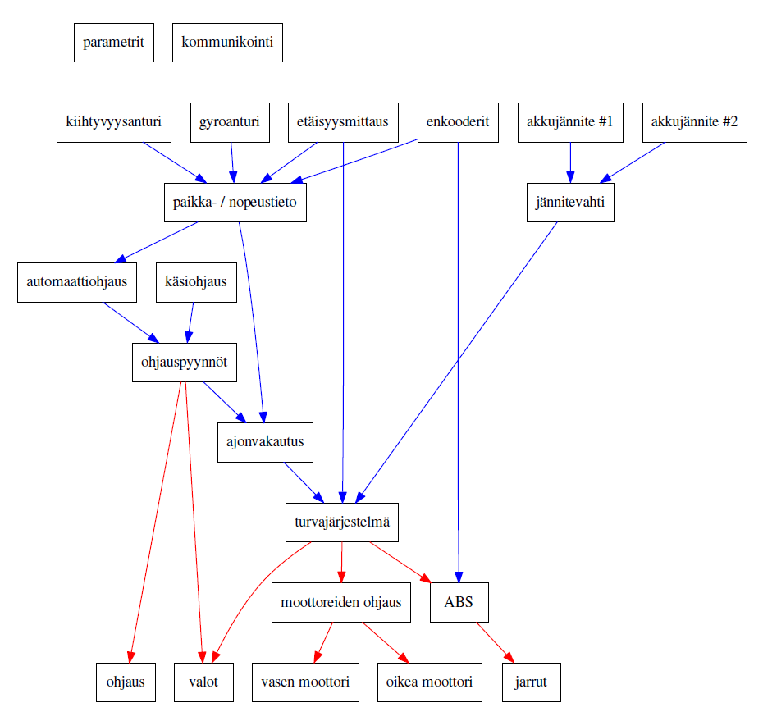
5. Ohjelmisto
Osakomponentit ja tiedonvälitys
Alustava suunnitelma
Punainen ohjaus
Sininen mittaus
Toni Liski
Konsta Hölttä
Lasse Kortetjärvi
30.9.2013

Slide 7
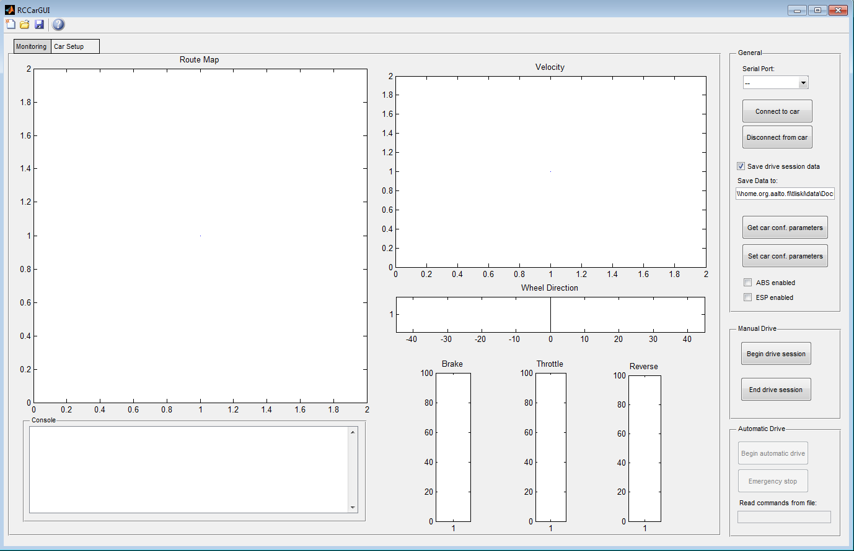
6. Käyttöliittymä
Toni Liski
Konsta Hölttä
Lasse Kortetjärvi
30.9.2013

